Slide 1
Ψηφιακές Τηλεπικοινωνίες
Βέλτιστος Δέκτης

Slide 2
Σύνδεση με τα Προηγούμενα
Επειδή το πραγματικό κανάλι είναι αναλογικό,
  κατά τη διαβίβαση ψηφιακής πληροφορίας,
  αντιστοιχίζουμε τα σύμβολα σε αναλογικές κυματομορφές
Τα bits της δυαδικής πληροφορίας ομαδοποιούνται σε σύμβολα των k=log₂M bits
Απαιτούνται Μ κυματομορφές που βρίσκονται σε έναν Ν-D χώρο (N=1, 2, … )
Είδαμε κάποιες βασικές επιλογές ως προς τις κυματομορφές
Αντίποδες: ASK, PSK, QAM, Ορθογώνιες:FSK
Διαστάσεις: 1-D, 2-D, 2-D N-D
Θα δούμε στη συνέχεια το πώς ο δέκτης διαχειρίζεται τις κυματομορφές του λαμβανόμενου σήματος προκειμένου να εξάγει την αρχική ψηφιακή πληροφορία

Slide 3
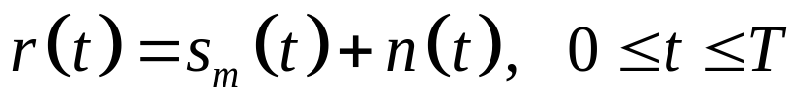
Εισαγωγή
Κατά τη διάρκεια μετάδοσης ενός συμβόλου, ο πομπός στέλνει την κυματομορφή s_{m}(t) , m = 1, …, M
Το κανάλι AWGN εισάγει θόρυβο n(t)
  με φασματική πυκνότητα ισχύος S_{n}(f)=N₀/2 [W/Hz]
Ο δέκτης λαμβάνει
Παρατηρώντας το r(t) καλείται να πάρει μια απόφαση για το ποιο από τα σύμβολα {s_{m}} στάλθηκε
Ζητούμενο: ποιος είναι ο βέλτιστος δέκτης;

Slide 4
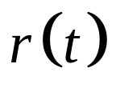

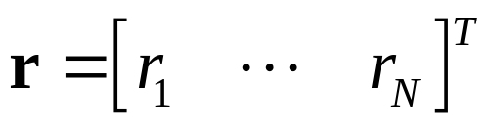
Βασικά Τμήματα Βέλτιστου Δέκτη
Ελαχιστοποιεί την πιθανότητα σφάλματος απόφασης
ΑΠΟΔΙΑΜΟΡΦΩΤΗΣ
ΣΗΜΑΤΟΣ
ΦΩΡΑΤΗΣ
Μπορεί να είναι είτε
Αποδιαμορφωτής Συσχέτισης
είτε Αποδιαμορφωτής Προσαρμοσμένων Φίλτρων
Αποφασίζει ποια από τις Μ κυματομορφές μεταδόθηκε βασισμένος στην παρατήρηση του διανύσματος r

Slide 5
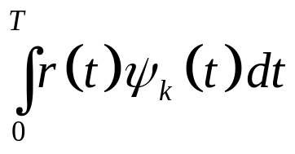
Αποδιαμορφωτής Συσχέτισης
Λειτουργία:
  είσοδος: η λαμβανόμενη αναλογική κυματομορφή r(t)
  έξοδος: ένα Ν-διάστατο διάνυσμα
Το λαμβανόμενο σήμα
προβάλλεται στις διαστάσεις του χώρου κυματομορφών
Πώς υπολογίζονται οι προβολές;
  ολοκλήρωση του λαμβανόμενου σήματος με την αντίστοιχη συνάρτηση βάσης
  Ν ολοκληρώσεις (συσχετίσεις) →

Slide 6
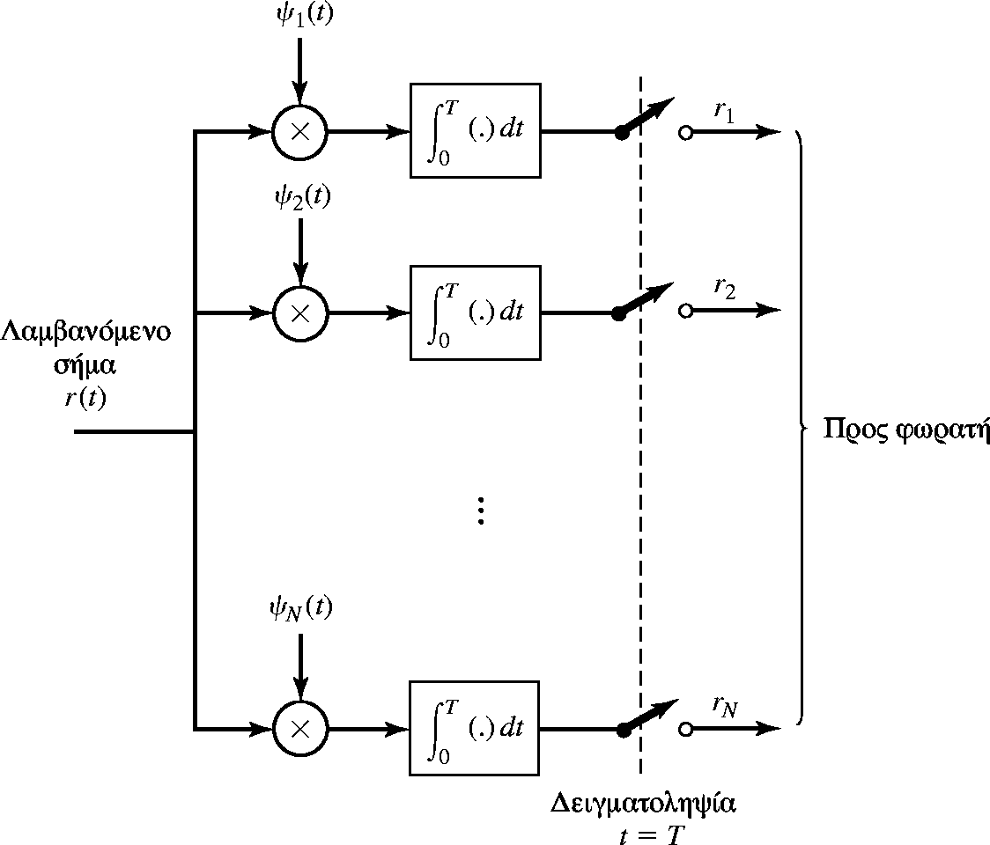
Αποδιαμορφωτής Συσχέτισης

Slide 7
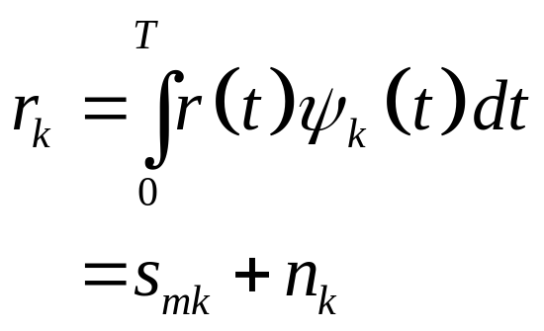
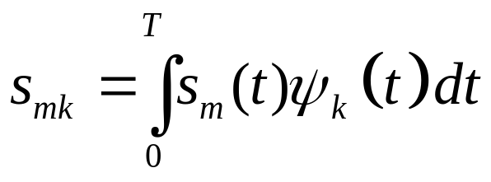
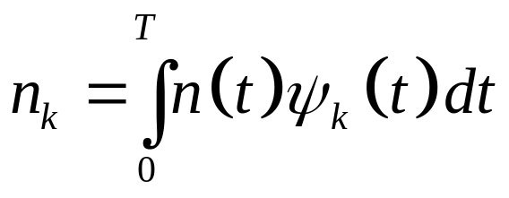
Αποτέλεσμα Συσχετιστών
Σε κάθε συσχετιστή, k=1,...,Ν,
όπου s_{mk} είναι η προβολή του σήματος
και n_{k} είναι η προβολή του θορύβου στην k-οστή συνιστώσα του χώρου

Slide 8
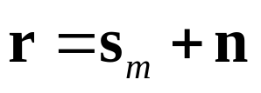
Διανυσματική Αναπαράσταση
Τα αποτελέσματα των συσχετιστών μπορούν να γραφούν σε μορφή διανύσματος ως
Τα στοιχεία του s_{m} εξαρτώνται από το ποιο σήμα μεταδόθηκε
Τα στοιχεία του n είναι τυχαίες μεταβλητές
Τι είναι τα στοιχεία του r; τυχαίες μεταβλητές

Slide 9
Επάρκεια των Προβολών
προβάλλοντας το λαμβανόμενο σήμα στις Ν συναρτήσεις βάσης δε χάνουμε ενέργεια της κυματομορφής s_{m}(t) του συμβόλου
Ο θόρυβος n(t), στη γενική περίπτωση, δεν είναι περιορισμένος στις Ν συγκεκριμένες συνιστώσες (όπως, εκ κατασκευής, είναι το χρήσιμο σήμα)
  αγνοώντας τυχόν προβολές του θορύβου σε άλλες συνιστώσες, πέρα των Ν, δε χάνουμε χρήσιμη πληροφορία και επιπλέον μειώνεται η ισχύς του θορύβου
  Ο θόρυβος (συνολικά αλλά και ο εκτός του Ν-διάστατου χώρου) είναι ανεξάρτητος από το χρήσιμο σήμα s_{m}(t)
Τελικό Συμπέρασμα:
Με τη διαδικασία των προβολών του r(t) στις Ν συναρτήσεις βάσεις δε χάνουμε χρήσιμη πληροφορία. Οι έξοδοι των συσχετιστών είναι επαρκείς στατιστικές (sufficient statistics) για τη λήψη απόφασης.

Slide 10
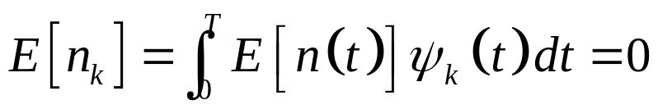
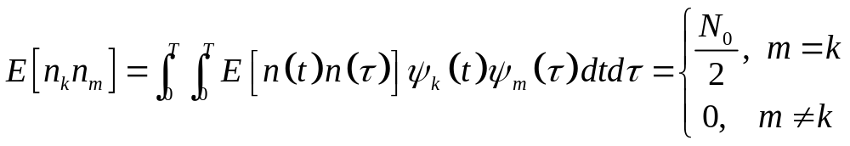
Ανάλυση Διανύσματος r=s_{m}+n
To s_{m} , για δεδομένο m, είναι ντετερμινιστικό (αιτιοκρατικό)
Τα στοιχεία του n
είναι Gaussian τυχαίες μεταβλητές (γιατί;)
Μέση τιμή συνιστωσών θορύβου
Συνδιασπορά (Συμμεταβολή, Covariance)

Slide 11
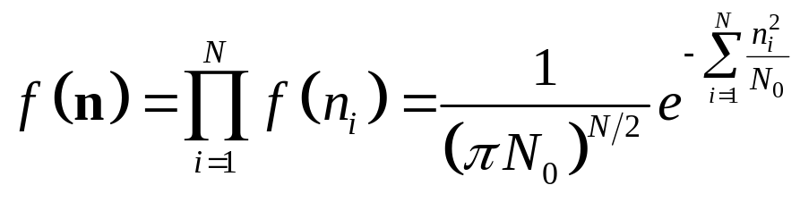
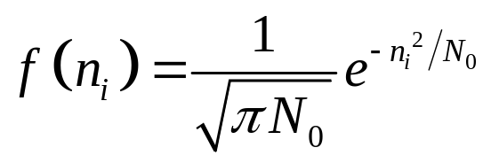
Ανάλυση Διανύσματος r=s_{m}+n
Συνιστώσες Θορύβου στο διάνυσμα r
  ασυσχέτιστες τ.μ. Gaussian, άρα και ανεξάρτητες
  μηδενικής μέσης τιμής και ίδιας διασποράς σ_{n}²=N₀ /2
  η από κοινού pdf είναι:
  όπου
Συνιστώσες Διανύσματος r
  Λόγω των συνιστωσών του θορύβου, είναι:
  Gaussian τυχαίες μεταβλητές και ανεξάρτητες
  μέσης τιμής s_{mk} η κάθε μία, και ίσης διασποράς σ_{n}²=N₀/2

Slide 12
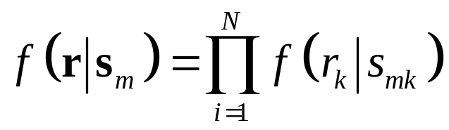
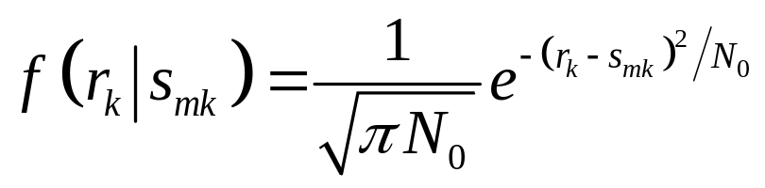
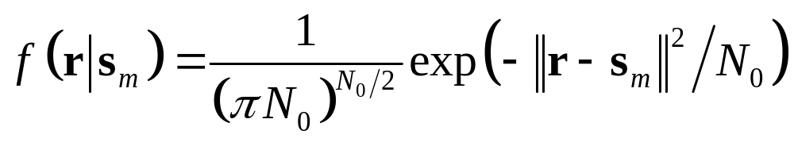
Υπό Συνθήκη PDF
  Λόγω ανεξαρτησίας των στοιχείων του r μεταξύ τους, η από κοινού υπό συνθήκη pdf να ληφθεί r δεδομένου ότι στάλθηκε s_{m} είναι
  όπου
Τελικά η από κοινού pdf για κάθε m είναι
Καλείται και συνάρτηση πιθανοφάνειας (likelihood) του s_{m}

Slide 13
Βασικά Τμήματα Βέλτιστου Δέκτη
Ελαχιστοποιεί την πιθανότητα σφάλματος απόφασης
ΑΠΟΔΙΑΜΟΡΦΩΤΗΣ
ΣΗΜΑΤΟΣ
ΦΩΡΑΤΗΣ
Μπορεί να είναι είτε
Αποδιαμορφωτής Συσχέτισης
είτε Αποδιαμορφωτής Προσαρμοσμένων Φίλτρων
Αποφασίζει ποια από τις Μ κυματομορφές μεταδόθηκε βασισμένος στην παρατήρηση του διανύσματος r

Slide 14
Βέλτιστος Φωρατής
Λειτουργία:
  είσοδος: το Ν-διάστατο διάνυσμα των προβολών
  έξοδος: η απόφαση για το σύμβολο που στάλθηκε
Ερώτηση: δεδομένου του διανύσματος r, ποιος είναι ο βέλτιστος τρόπος να αποφασίσει ο φωρατής ποιο σύμβολο στάλθηκε;
Υπόθεση: το σύστημα δεν έχει μνήμη μεταξύ διαδοχικών περιόδων συμβόλου Τ
Απάντηση: δοθείσης της παρατήρησης r, θέλουμε να μεγιστοποιείται η πιθανότητα σωστής απόφασης

Slide 15
Γεωμετρική Ερμηνεία του r
Το διάνυσμα των προβολών εκφράζεται ως
Λόγω των ιδιοτήτων του θορύβου και με βάση την ανάλυση που έγινε
  το διάνυσμα r μπορεί να αναπαρασταθεί ως ένα (υπερ-)σφαιρικό νέφος γύρω από το διάνυσμα s_{m}
  η πυκνότητα του νέφους είναι υψηλότερη στο κέντρο και αποσβενόμενη προς τα έξω
  τα σημεία που είναι πιο κοντά στο s_{m} είναι πιθανότερα να εμφανιστούν
  όσο μικρότερη είναι η διασπορά του θορύβου, N₀/2, τόσο πιο συμπαγής είναι η σφαίρα
  όσο μεγαλύτερη είναι η διασπορά, τόσο πιο απλωμένο είναι το νέφος

Slide 16
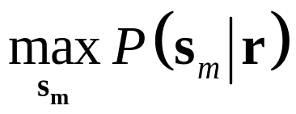
Maximum A-Posteriori Probability
Ο βέλτιστος κανόνας απόφασης είναι να επιλέξουμε το σύμβολο s_{m} με τη μεγαλύτερη πιθανότητα να οφείλεται σε αυτό η παρατήρηση r, δηλαδή,
  υπολογίζουμε την εκ των υστέρων (a-posteriori) πιθανότητα να στάλθηκε κάθε ένα από τα σύμβολα s_{m} δεδομένου ότι έχουμε λάβει το r
  και επιλέγουμε εκείνο που μεγιστοποιεί αυτήν την πιθανότητα, δηλαδή το κριτήριο μας είναι:
Το κριτήριο αυτό λέγεται
  κριτήριο Μέγιστης εκ των Υστέρων Πιθανότητας
  (Maximum Α-posteriori Probability - MAP)

Slide 17
Κριτήριο MAP
Το κριτήριο MAP
  μεγιστοποιεί την πιθανότητα σωστής απόφασης
  άρα, ελαχιστοποιεί την πιθανότητα σφάλματος
Αν ο δέκτης δεν είχε καν την παρατήρηση r
  τότε θα διάλεγε ένα σύμβολο με βάση τις εκ των προτέρων πιθανότητες εμφάνισης P(s_{m})
  δηλαδή απλά θα διάλεγε το πιθανότερο σύμβολο
Δεδομένου όμως ότι ο δέκτης έχει την παρατήρηση r
  - τότε θα επιλέξει το σύμβολο s_{m} που μεγιστοποιεί την P(s_{m}/r)

Slide 18
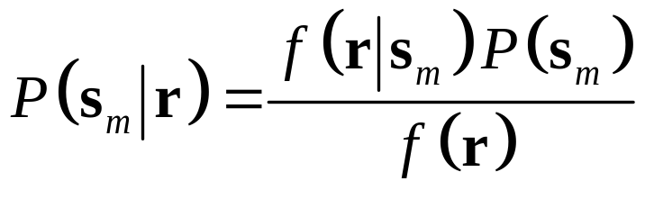
Απλοποίηση (MAP → ML ) (1/2)
Κανόνας Bayes
f(r|s_{m}): η πιθανότητα να λάβω r, αν στάλθηκε το s_{m}
(πιθανοφάνεια του s_{m} δοθέντος του r)
P(s_{m}): η a-priori πιθανότητα εμφάνισης του συμβόλου
f(r): η πιθανότητα να λάβω το συγκεκριμένο διάνυσμα
  (είναι ανεξάρτητη του συμβόλου)

Slide 19
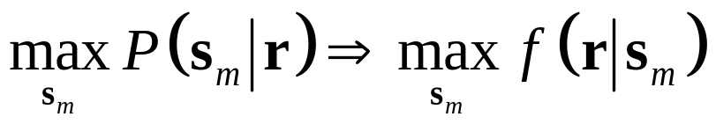
Απλοποίηση (MAP → ML) (2/2)
Απλοποίηση:
  αν τα σύμβολα είναι ισοπίθανα,
  τότε P(s_{m})=1/M
  δηλαδή το P(s_{m}) γίνεται σταθερά ανεξάρτητη του συμβόλου
Η μεγιστοποίηση του P(s_{m}| r) αντιστοιχεί σε μεγιστοποίηση του f(r|s_{m})
Συμπέρασμα:
Υποθέτοντας ισοπίθανα σύμβολα, το κριτήριο MAP απλοποιείται στο κριτήριο μεγιστοποίησης της συνάρτησης πιθανοφάνειας

Slide 20
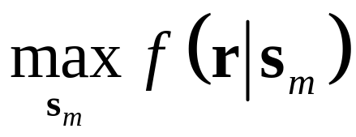
Κριτήριο ML
Το κριτήριο αυτό καλείται
  κριτήριο μέγιστης πιθανοφάνειας
  (maximum likelihood - ML)
Παρατήρηση:
Aντί να μεγιστοποιήσουμε την pdf f(r|s_{m}), μπορούμε να μεγιστοποιήσουμε οποιοδήποτε μονότονη συνάρτησή της
  συνήθως χρησιμοποιείται η ln(f(r|s_{m})) (που είναι γνησίως αύξουσα συνάρτηση)

Slide 21
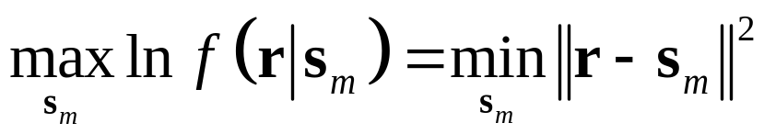
Κριτήριο ML (2)
Υπενθύμιση: η συνάρτηση πιθανοφάνειας υπολογίστηκε ως
Το κριτήριο ML εκφράζεται πλέον ως
Συμπέρασμα:
“Tο βέλτιστο σύμβολο είναι αυτό που έχει την ελάχιστη Ευκλείδια απόσταση από το διάνυσμα του λαμβανόμενου σήματος”

Slide 22
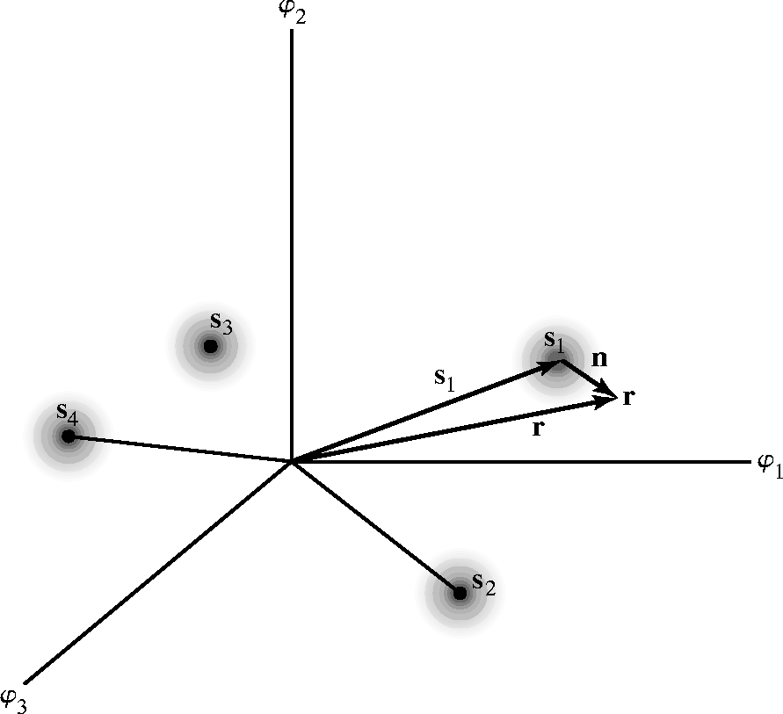
Παράδειγμα
Ν=3
Μ=4
στάλθηκε το s₁

Slide 23
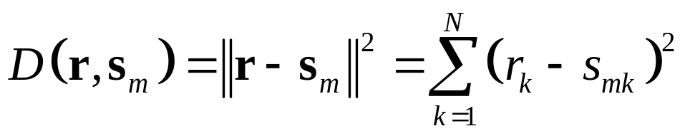
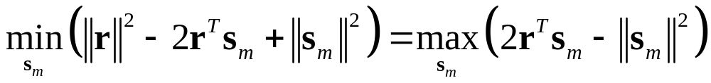
Φώραση Ελάχιστης Απόστασης
Ο φωρατής καλείται να υπολογίσει τις μετρικές απόστασης
  ανάμεσα σε όλα τα σύμβολα και το ληφθέν διάνυσμα
  και να επιλέξει το σύμβολο με τη μικρότερη απόσταση
Εναλλακτικά,

Slide 24
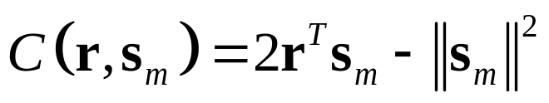
Φώραση Μέγιστης Συσχέτισης
Ορίζεται η ποσότητα
  πρώτος όρος: είναι η συσχέτιση μεταξύ του συμβόλου και του λαμβανόμενου σήματος
  δεύτερος όρος: σταθμίζει την ενέργεια κάθε συμβόλου
Αν τα σύμβολα είναι ίσης ενέργειας (π.χ. PSK)
  ο δεύτερος όρος μπορεί να αγνοηθεί
Η ποσότητα ονομάζεται μετρική συσχέτισης
Συμπέρασμα:
ο βέλτιστος φωρατής ML επιλέγει το σύμβολο
  με τη μικρότερη μετρική απόστασης
  (ή ισοδύναμα) με τη μεγαλύτερη μετρική συσχέτισης

